Slide 1
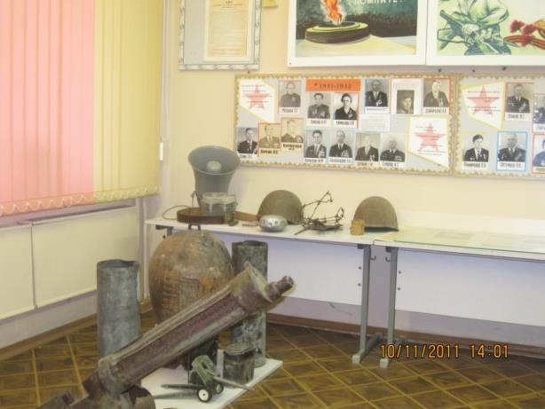
Виртуальная экскурсия «О подвиге, о доблести, о славе».
Подготовили презентацию
учащиеся 9 -б
МБОУ Барвихинской СОШ
Жидеева Анна,
Донюкова Юлия.
Руководитель музея и
куратор работы Жидеева Е.А.

Slide 2
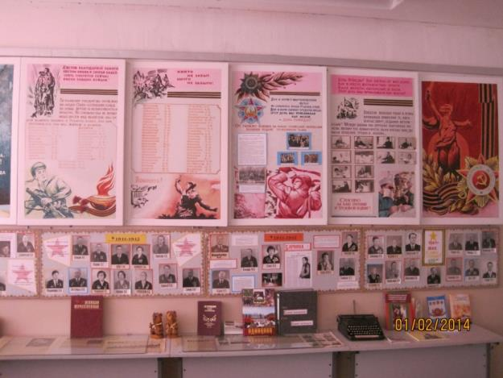
Культуры и истории наследие, – Все то, чем человечество гордится, Все лучшее за многие столетия В тиши музеев бережно хранится, Здесь люди обретают вдохновение И получают много впечатлений, Здесь оживают яркие мгновения Из жизни предыдущих поколений.

Slide 3
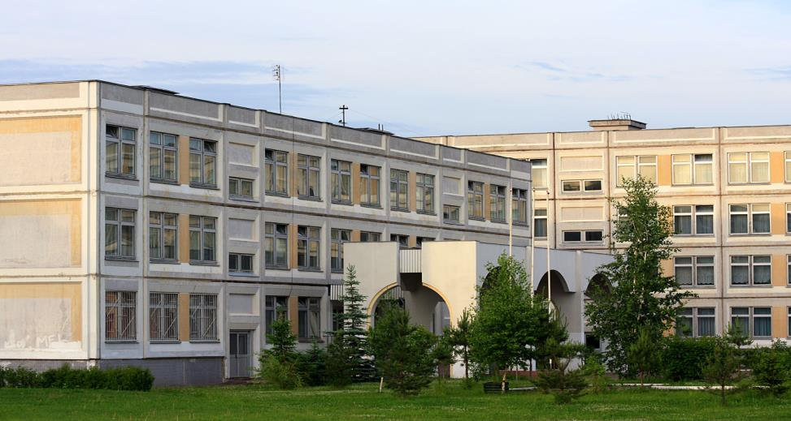
Наша школа.
Нашей Барвихинской школе уже более 100 лет. Сейчас это красивое светлое здание с просторными классами и современной компьютерной техникой

Slide 4
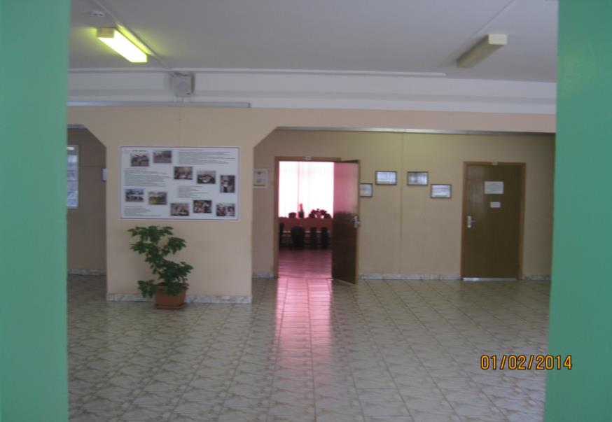
Расположение музея «История школы»
В школе три музея. Самое почётное место занимает «Музей истории школы», он расположен в рекриации на первом этаже основного здания .

Slide 5
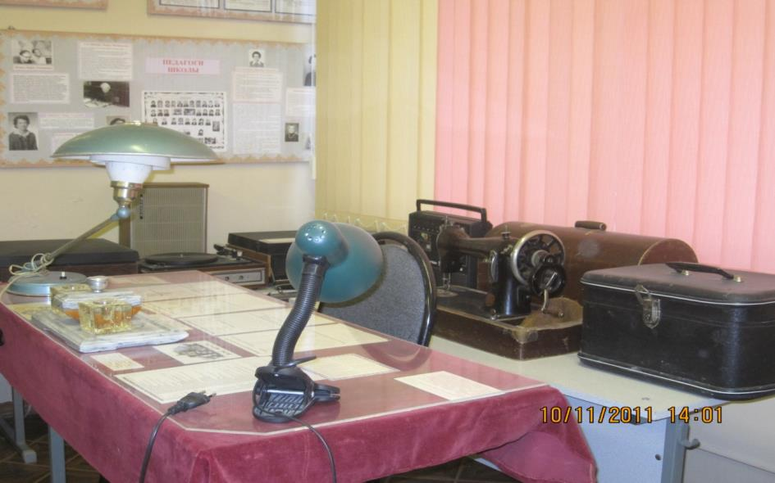
Экспозиции
В фондах музея находится 1200 экспонатов. 90% экспонатов – подлинники. Часть экспонатов находится в постоянных композициях, остальные располагаются в запасных фондах музея.

Slide 6
Экспозиции музея.
В нашем музее 7 экспозиций:
Этапы развития школы
2. История детской организации.
3. История космонавтики
4. История спорта
5. Школьные учебники
6. Военная история. Учителя-ветераны.
7. История в лицах.

Slide 7
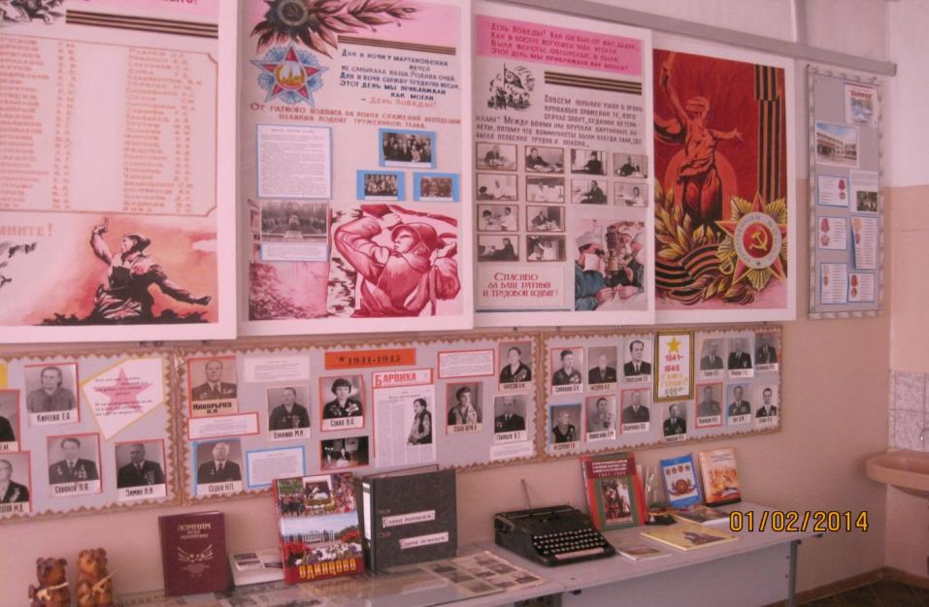
Экспозиция «Военная история. Учителя-ветераны»
Самое почётное место в музее занимает эта постоянная экспозиция. Выставленные экспонаты собирали учителя, учащиеся и просто жители посёлка «Барвиха».

Slide 8
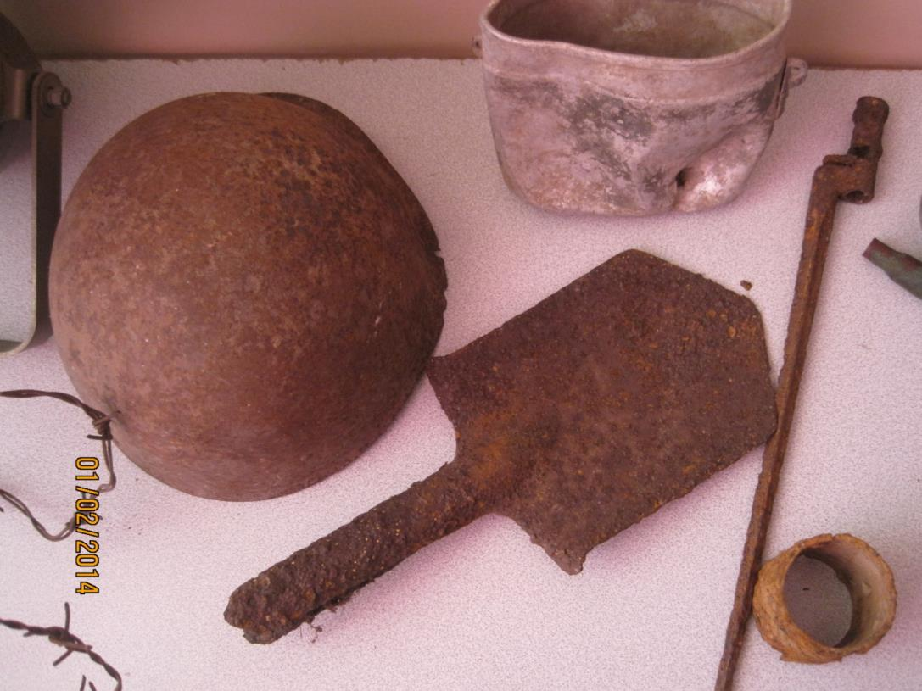
Сапёрная лопатка, штык от винтовки, «рубашка « от гранаты , найденные на месте боёв в Одинцовском районе. Передали их в музей учащиеся Дыкин Андрей и Чувашов Саша , участники поискового отряда.

Slide 9
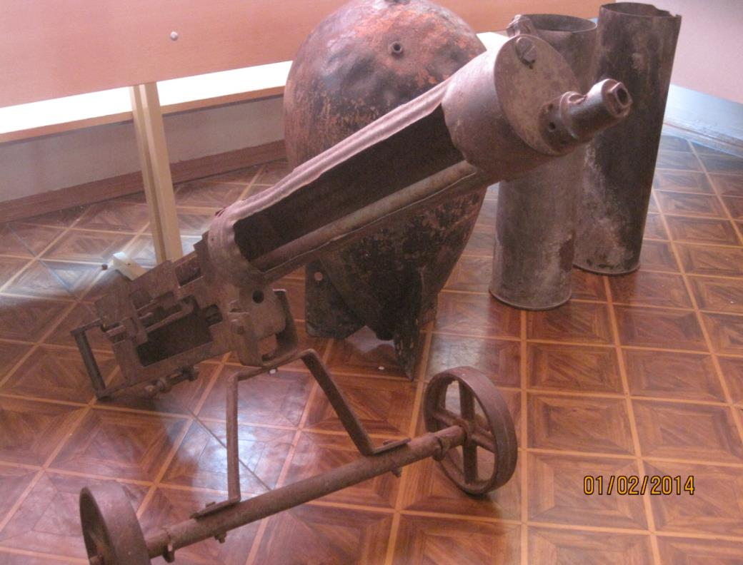
Пулемёт системы Максима или просто «Максим» активно использовался в годы Великой Отечественной войны.

